Slide 1

WEB DESIGN
대비

Slide 2
1: Color Factor (Color contrast - 색 대비)

Slide 3
1: Color Factor (Color contrast - 색 대비)
색상 차이(color difference) 대신 색상 값 차이(color value difference)를 사용

Slide 4
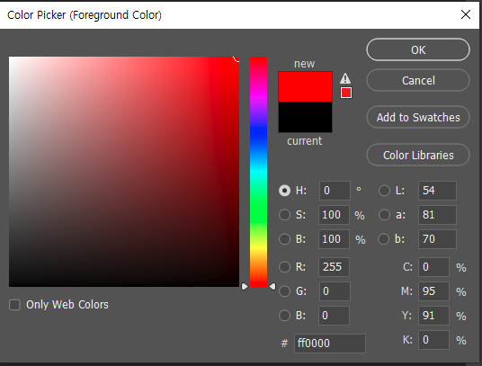
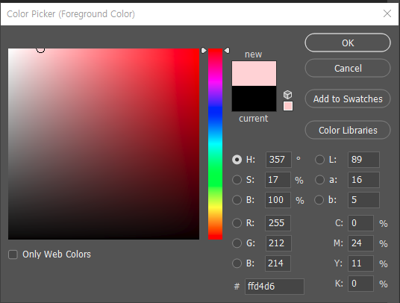
1: Color Factor (Color contrast - 색 대비)
색상 차이(color difference) 대신 색상 값 차이(color value difference)를 사용

Slide 5
2: Size Factor (size contrast 크기 대비)
스케일 사용은 역동적이고 흥미로운 레이아웃을 만들고 디자인에 드라마를 추가하는 가장 쉬운 방법

Slide 6
2: Size Factor (size contrast 크기 대비)
크기의 변화를 인식할 수 있게 한다. 가장 좋은 방법은 크기를 두 배로 늘리는 것

Slide 7
3: Space Factor (space contrast 공간 대비)
중요한 요소를 빈 공간으로 둘러싼다면 그 요소에 더 많은 주의를 기울여 두드러지게 만든다.

Slide 8
3: Space Factor (space contrast 공간 대비)
요소 간의 공간 크기는 요소 간의 관계를 정의한다.

Slide 9
4: Shape, Form & style… Factors (모양, 형태 및 스타일 대비)
물리적 모양, 형태 나 스타일의 차이로 요소를 강조함

